Slide 1

웹 컴포넌트 추적
201121681 정보통신전자공학부 이승현

Slide 2
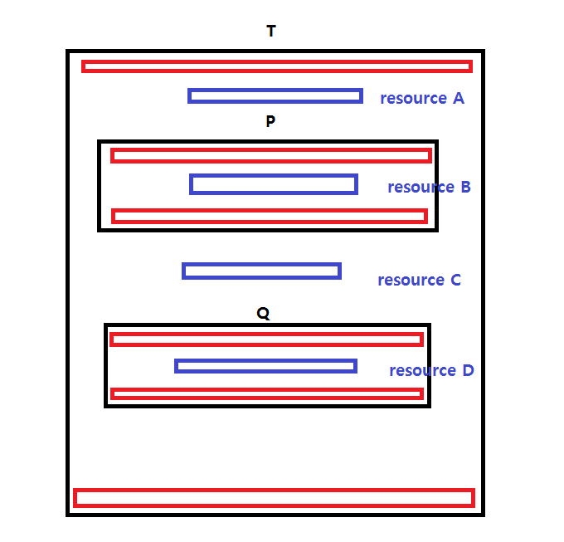
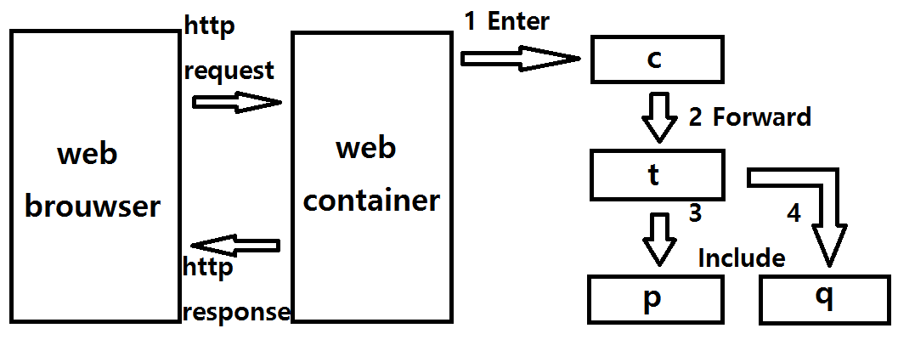
Main concept

Slide 3
Main concept
1. Web 호출 과정의 customReferrer(servlet, html, jsp등의 view component)
에 대한 list를 서버에 유지(저장)
2. List에 대한 삽입은 InitialStatus 에만 가능
Initial Status = 웹 페이지에 대한 첫 호출(list가 채워 지기 전 처음 상태 )
3. Initial status 일 때만 기존 방법 대로 컴포넌트 추출 및 엑셀 기록

Slide 4
Main concept
4. customReferrer는 list로부터 get하는데
get호출은
custom javascript request가 일어날 경우에만 호출됨
5. 이 javascript code는 필터들에서 responseWrapper를 통해 삽입
Ex) <script src=/test/filter?CALLSTATUS=START>
6. Filter에서는(EnterFilter) 쿼리스트링을 통해 list get호출만하고 바로 return

Slide 5
EnterFilter
In prefilter If ( Initial status == true)
기존 방법대로 컴포넌트 기록 및 list insert(insert last)
In postfilter If ( Initial status == true)
1. 자바스크립트 코드 삽입
2. if(!forward called)
-> initialStatus = false;
3.if(isForwarded)
-> isForwarded= false;

Slide 6
Javascript code 삽입
<script src=/test/filter?CALLSTATUS=START(or End)>
Start javascript code
If (response text has <head>tag)
-> <head>바로 뒤에 추가
else if(has <body>tag) -> <body> 바로 뒤에 추가
else response 맨 앞에 추가
End javascript code
If(response text has </body>tag)
-></body> 바로 앞에 추가
Else -> 문서 맨뒤에 추가

Slide 7
ForwardFilter
In prefilter (initial status== true)
기존 방법대로 forward호출 엑셀 기록
이 전 filter에서 생성했던 list의 원소들을 모두 삭제 ->list.clear()
: forward 호출이 일어나면 forward한 컴포넌트(caller)는 view component가
아닐 것이므로
Forward 호출이 일어날 경우 enter filter에서 생성한 list의 원소는 제거 됨
2. List insert(insert last)
3. isForwarded= true;

Slide 8
ForwardFilter
In postfilter(initial status==true)
If(caller.calltype = forwarded)
1. initialStatus=false;

Slide 9
IncludeFilter
In prefilter if (initial status == true)
기존 방법대로 include 호출 엑셀 기록
List insert(insert last)
3. Response 텍스트가 null일경우 isResponseNull= true;
In postfilter
if(isResponseNull)
-> if(response contains head or body tag)
바로 뒤에javascritp start code insert
Else -> 문서 맨 앞에 javascript추가
2. 문서의 맨 뒤에 js end 추가
</body> 마찬가지로 검사

Slide 10
EnterFilter
In pre enterfilter (initial status== false )
If(html or jsp) { //ajax
1. caller = custom referrer => excel write
2. create new list and insert(insert last) }
3. If(resource){
If(referrer==css)-> caller=css =>excel write
Else -> caller=customReferrer =>excel write }
4. When Receive Javascript start call
Get(get first) from list; return;
5. When receive javascript end call
Get from list;
if(list is empty) -> initial status=true;
return;

Slide 11
EnterFilter
In post enterfilter(initial status == false)
1. If(html or jsp)
->Javascript 추가
-> Add new list to original list (add first,prepend)

Slide 12
ForwardFilter
In prefilter (initial status== false)
기존 방법대로 forward호출 엑셀 기록
이 전 filter에서 생성했던 list(new)의 원소들을 모두 삭제 ->list(new).clear()
: forward 호출이 일어나면 forward한 컴포넌트(caller)는 view component가
아닐 것이므로
Forward 호출이 일어날 경우 enter filter에서 생성한 list(new)의 원소는 제거 됨
2. New List insert(insert last)
3. isForwarded= true;

Slide 13
IncludeFilter
In prefilter if (initial status == false)
기존 방법대로 include 호출 엑셀 기록
List(new) insert(insert last)
3. Response 텍스트가 null일경우 isResponseNull= true;
In postfilter
if(isResponseNull)
-> if(response contains head or body tag)
바로 뒤에javascritp start code insert
Else -> 문서 맨 앞에 javascript추가
2. 문서의 맨 뒤에 js end 추가
</body> 마찬가지로 검사

